Slide 1




ithub.ru
Фото или черный фон Фото или черный фон
IT технологии вокруг нас

Slide 2



Гамид Огурлиев
Студент 3 курса «Программирование»
Преподаватель курса «MS PowerPoint & MS Project», "Программирование на Python»
Куратор IThub college
Преподаватель предмета «Machine Learning» в IThub college

Slide 3
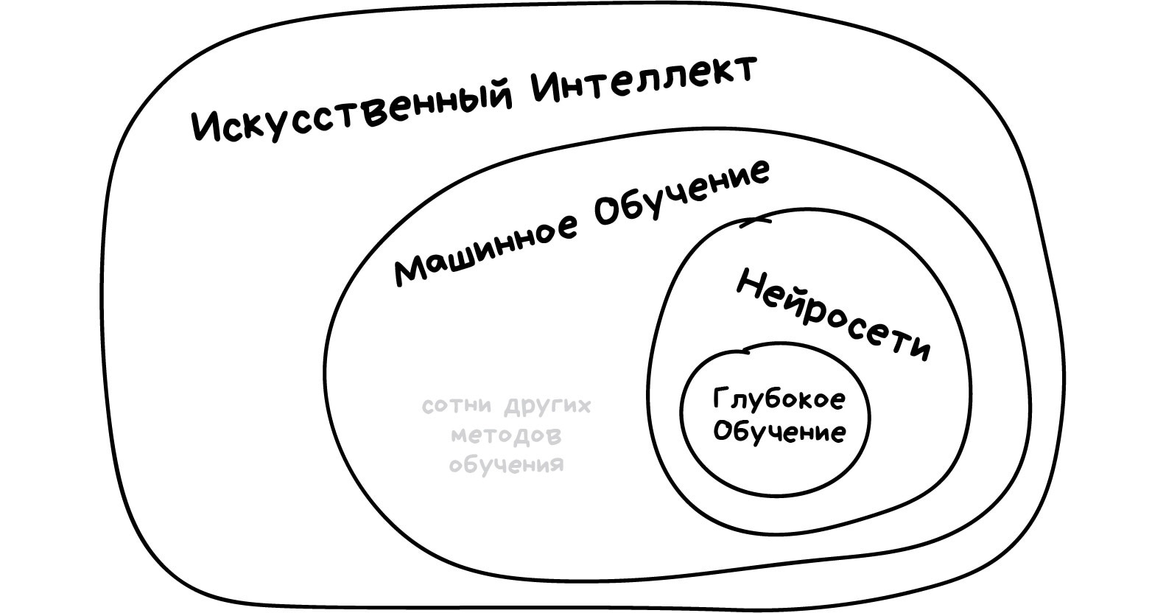
ИИ – что это такое?

Slide 4
ИИ – что это такое?
Машинное обучение (Machine Learning) — обширный подраздел искусственного интеллекта, изучающий методы построения алгоритмов, способных обучаться.
Технологии, которые помогут реализовать:
Язык программирования Python
Библиотеки для Python (pandas, sklearn)

Slide 5
ИИ – что это такое?
Иску́сственный интелле́кт (ИИ; англ. artificial intelligence, AI) — свойство интеллектуальных систем выполнять творческие функции, которые традиционно считаются прерогативой человека^{[1]}; наука и технология создания интеллектуальных машин, особенно интеллектуальных компьютерных программ^{[2]}.

Slide 6


ИИ в применении

Slide 7
ИИ – что это такое?
Глубокое обучение (англ. deep learning) — совокупность широкого семейства методов машинного обучения, основанных на имитации работы человеческого мозга в процессе обработки данных и создания паттернов, используемых для принятия решений^{[1]}. Как правило, глубокое обучение предназначено для работы с большими объемами данных и использует сложные алгоритмы для обучения модели^{[2]}. На больших датасетах глубокое обучение показывает более высокую точность результатов в сравнении с традиционным машинным обучением.

